Slide 1
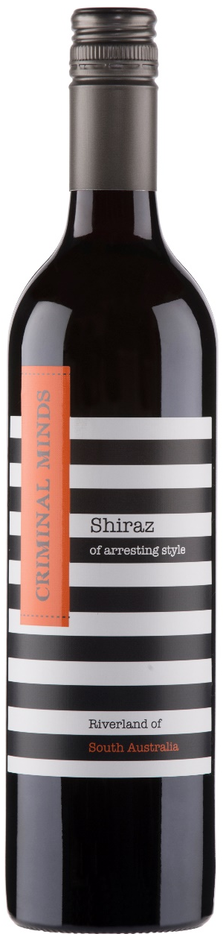

BYRNE
Criminal Minds Shiraz
크리미널 마인드 쉬라즈
WINE MAKING 포도가 알맞게 익었을 때 비교적 서늘한 새벽에 수확을 하고 프렌치 오크의 영향에도 신선함과 과일의 맛을 잃지 않기 위해 탱크에서 발효를 진행합니다. TASTING NOTE 보랏빛이 감도는 짙은 루비 색을 띠며 블루베리, 블랙베리의 풍부한 아로마와 함께 프렌치 오크의 미묘한 크리미한 바닐라 아로마도 있습니다. 백후추, 바닐라 그리고 계피와 같은 오크에서 오는 맛과 어우러지는 강렬한 블루베리의 맛으로 긴 여운을 줍니다. 서브 온도: 18°C 음식 추천: 안심 스테이크
COMMENT 알렉스 바이른(Alex Byrne)은 바이른 빈야드의 창업자로서 그의 와인 관련 경력은 17살 때부터 시작 되었습니다. 알렉스는 2002년 야라 밸리에 위치한 도미니크 와인 양조장에서 빈티지 셀러로 일하면서 대학에서 와인을 공부했으며 마가릿 강에서 와인 소매업과 와인 제조업을 계속 하였습니다. 바이른 빈야드가 소유한 여러 브랜드 중에서 신선한 개성이 가장 명확하게 나타나는 레이블을 소유한 브랜드가 크리미널 마인드입니다. 패셔너블하고 친금감 있는 브랜드를 표방하여 젊은 와인 애호가들의 사랑을 받고 있습니다. 넷플릭스 시리즈 중 “오렌지 이즈 더 뉴 블랙＂에서 영감을 받아 작품속 캐릭터 및 스타일을 각각의 와인에 잘 표현하고 있습니다.
REGION South Australia
TYPE Red
ALCOHOL 14.5%
VARIETY 100% Shiraz
AWARDS CWSA Best Value 2021 – Gold Riverland Wine Show 2021 - Bronze
ACIDITY
SWEETNESS
BODY
FINISH

